Slide 1

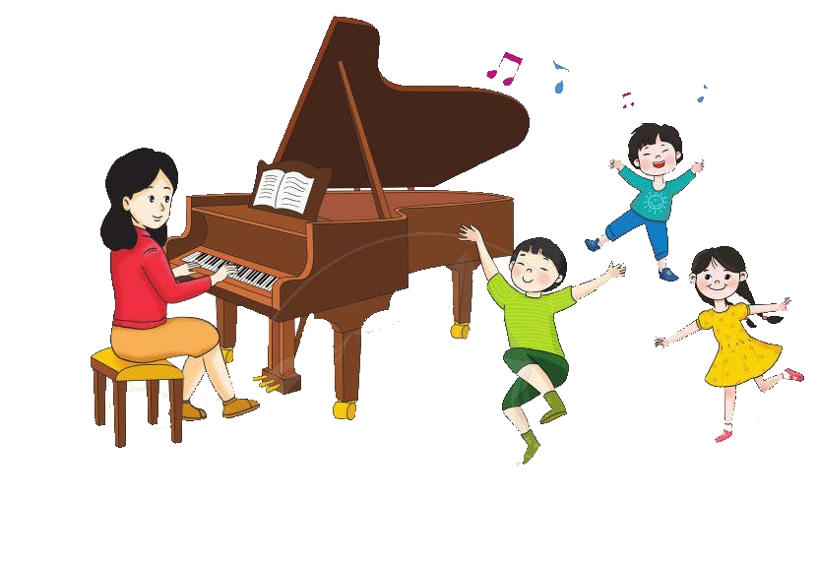


Chào mừng quý thầy cô và các bạn học sinh đến với
ÂM NHẠC LỚP 4

Slide 2
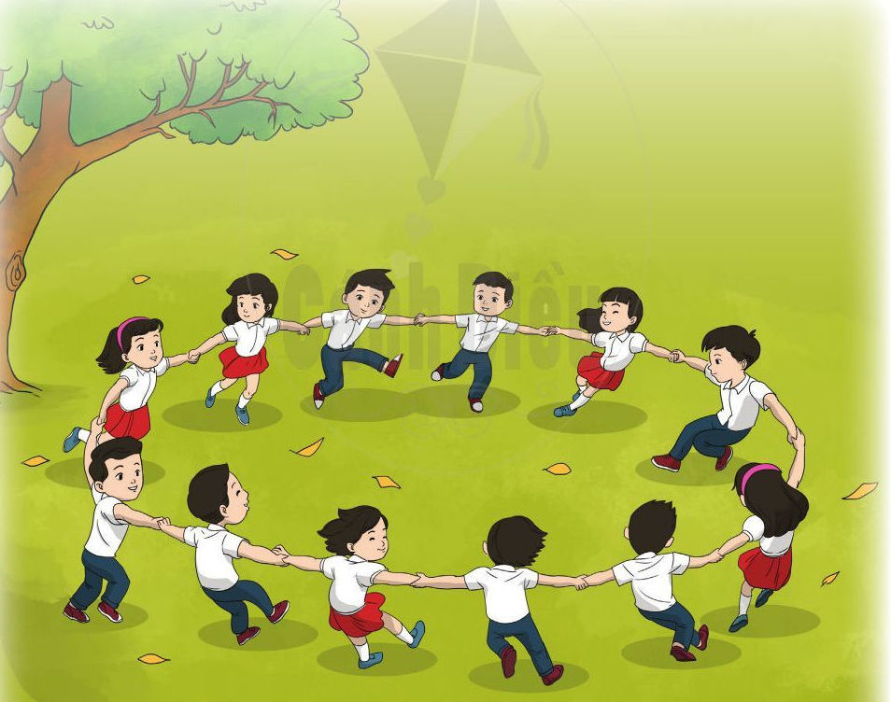
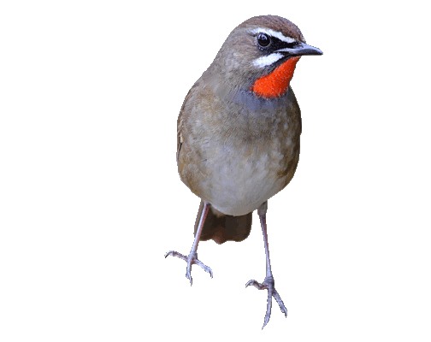
TIẾT 24
ÔN TẬP: CHIM SÁO
ÔN TẬP: TĐN 5,6
ÂM NHẠC 4

Slide 3


1.ÔN TẬP: CHIM SÁO

Slide 4


Slide 5

2.ÔN TẬP: TĐN 5 HOA BÉ NGOAN

Slide 6
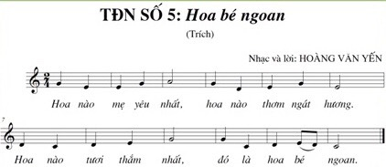

Slide 7
3.ÔN TẬP: TĐN 6 MÚA VUI

Slide 8
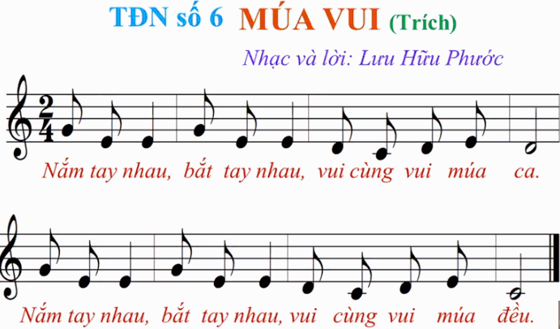

Slide 9
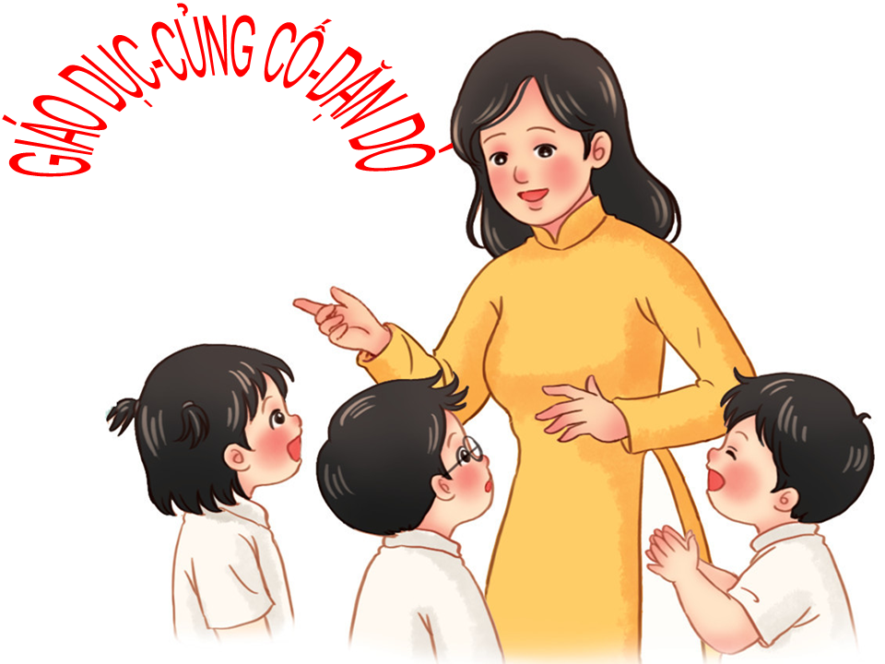

Slide 10
Chúc quý thầy cô mạnh khỏe các bạn học sinh chăm ngoan học giỏi
ÂM NHẠC LỚP 4

